Slide 1
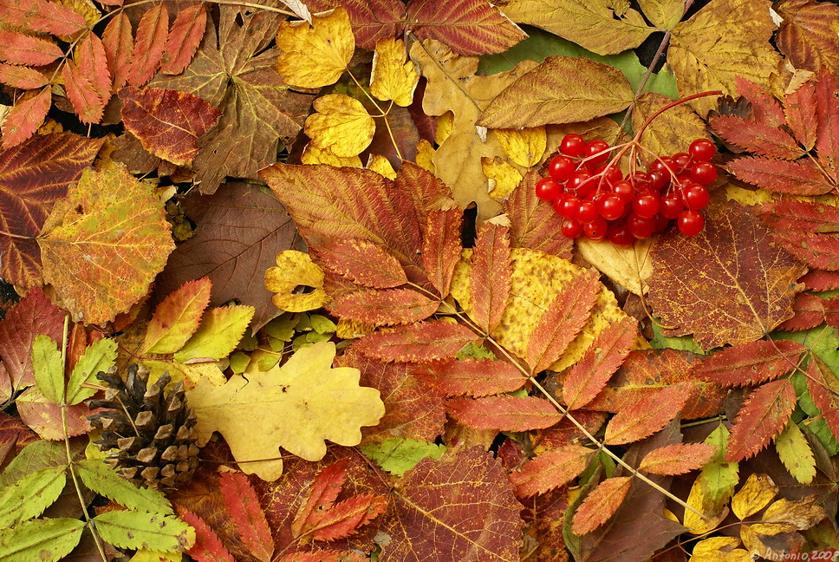
Осень золотая

Slide 2
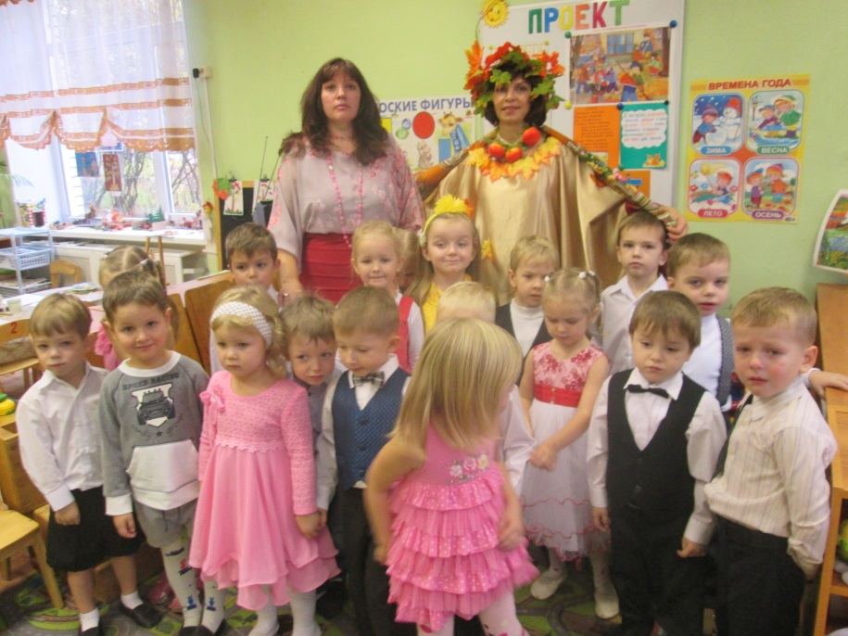
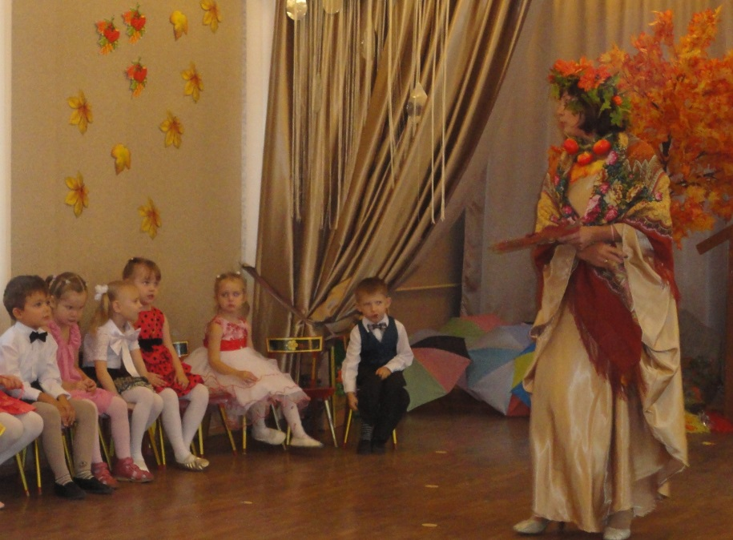
Сама Царица-ОСЕНЬ заглянула к нам на праздник…

Slide 3
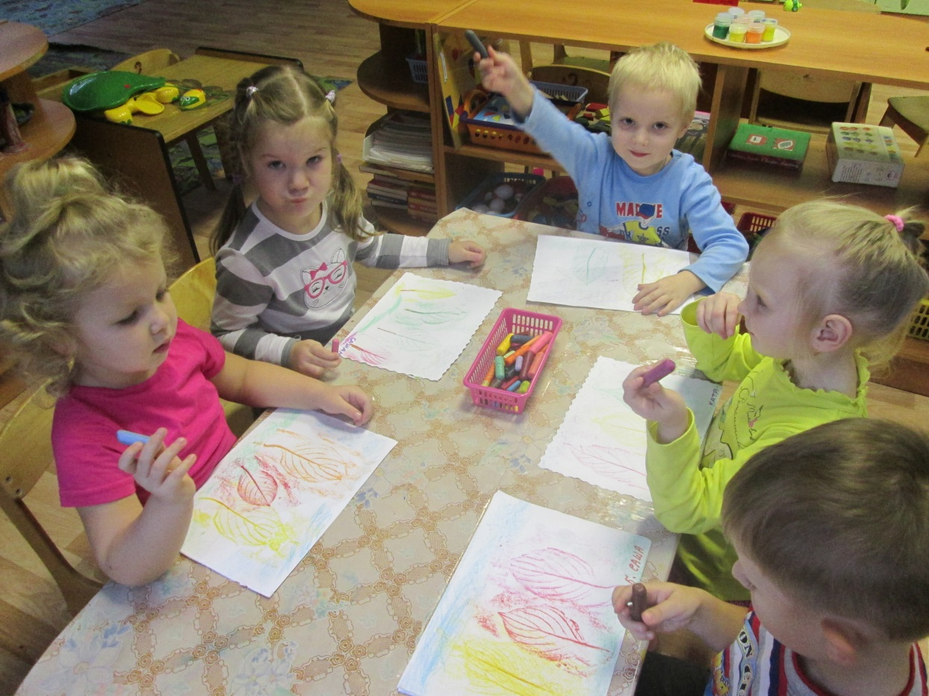
Мы листочки собирали и картинки рисовали

Slide 4
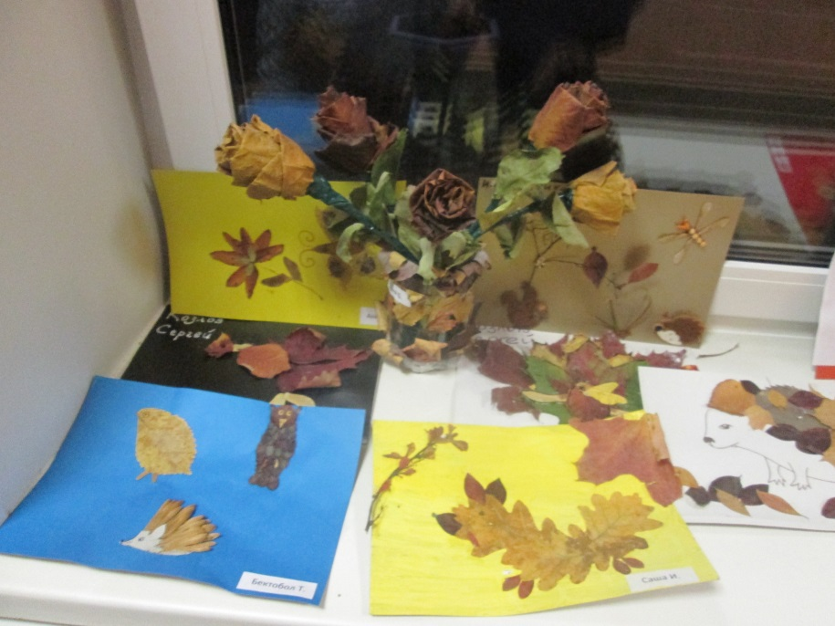
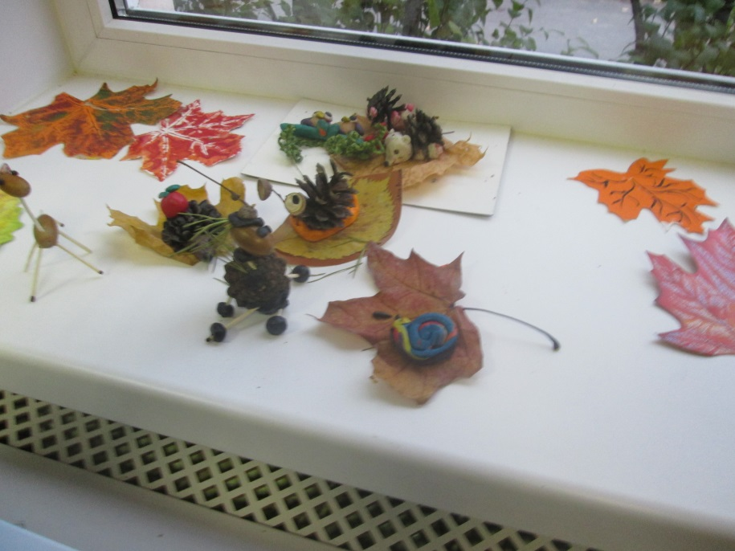
Хороши поделки наши, любо-дорого смотреть!

Slide 5
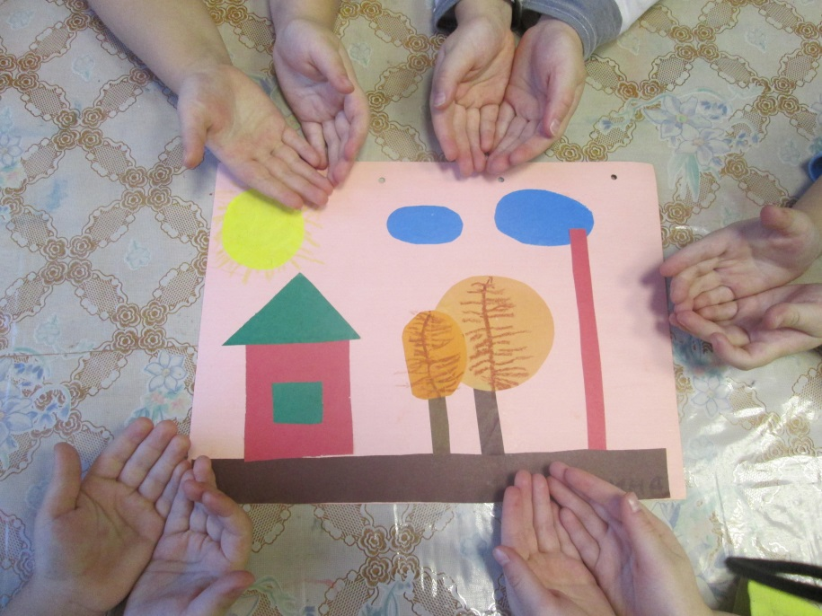
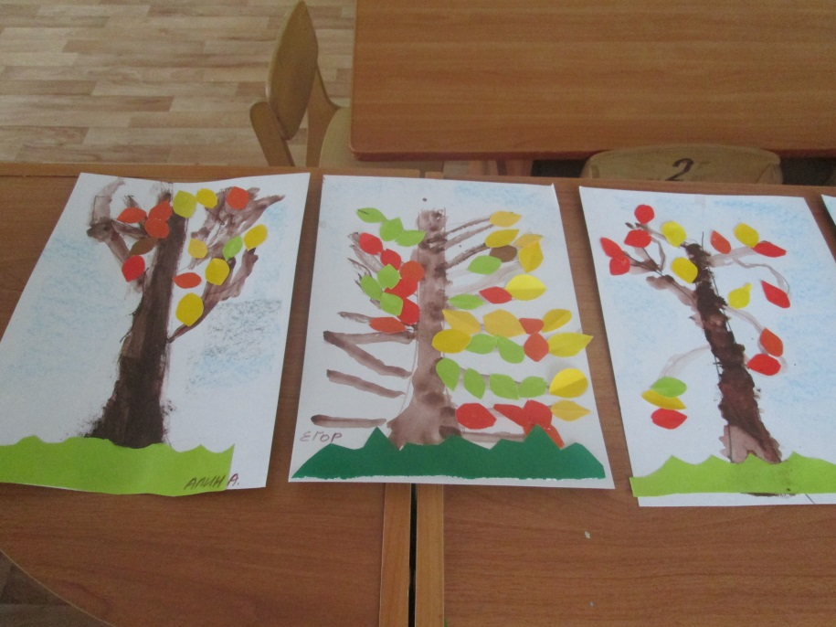
Наши ручки потрудились, и картинки получились!

Slide 6
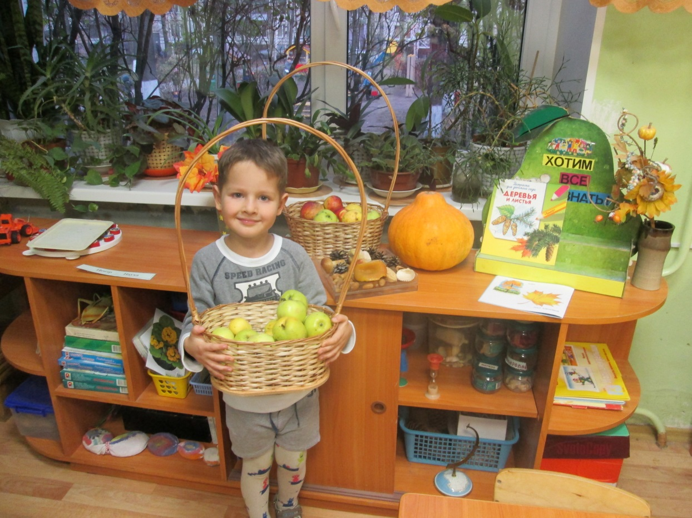
Осень пришла не с пустыми руками, нас угостила своими дарами!

Slide 7
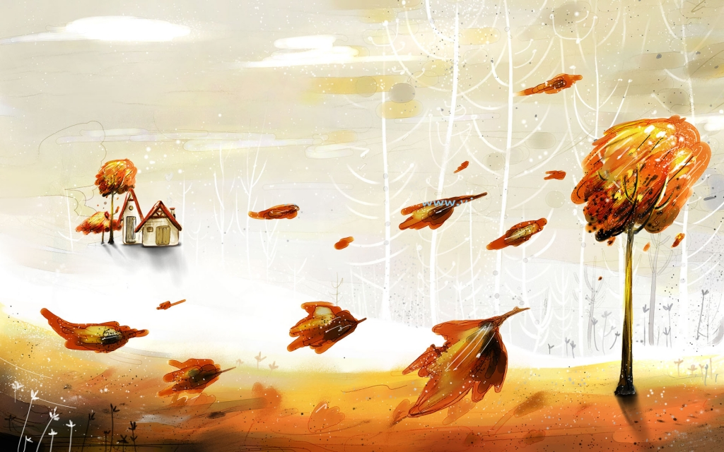
Конец.

